Slide 1
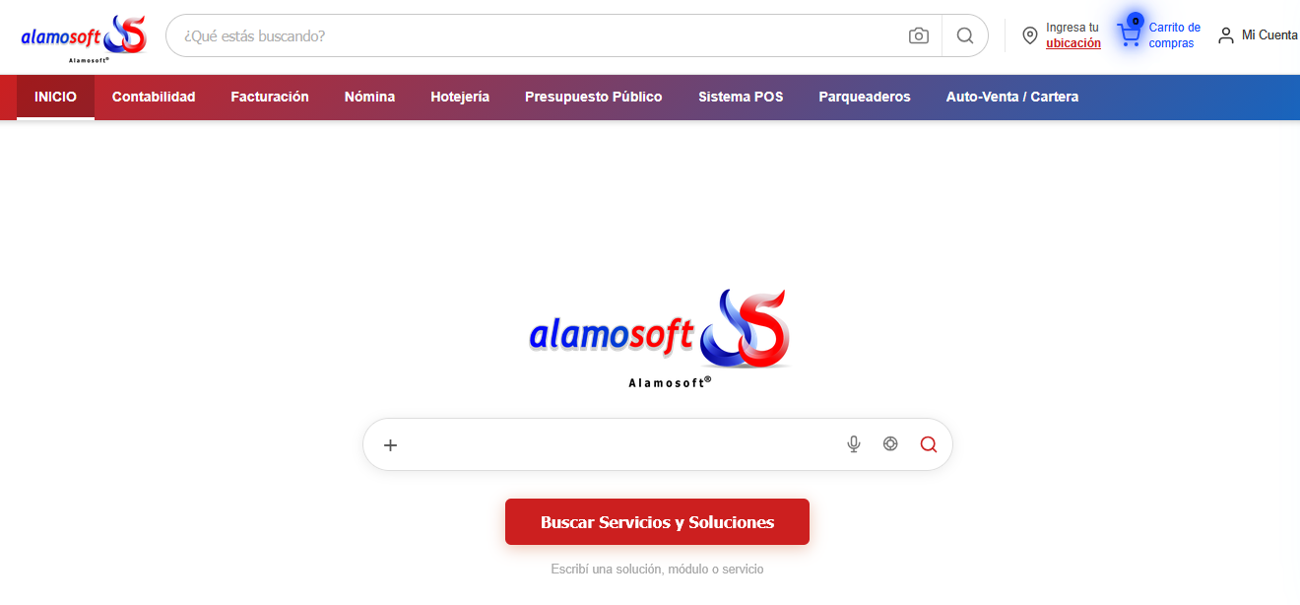
Departamento
Ciudad
CLIENTE
fondo.JPG
contabilidad.JPG
facturacion.JPG
nomina.JPG
hoteleria.JPG
CONTABILIDAD
FACTURACIÓN
NÓMINA

Slide 2
